Slide 1
Reliability Issue of Amorphous Oxide Semiconductors
The trade-off relation between stability and mobility
조민주
2026.07.30

Slide 2
Contents
Section 1
Evolution of Oxide Semiconductors
Section 2
Power–Performance–Area–Cost
Section 3
Amorphous Oxide Semiconductor
Section 4
Transport Mechanisms
Section 5
Bias Stress Mechanisms
Section 6
Mobility–Reliability Trade-off

Slide 3
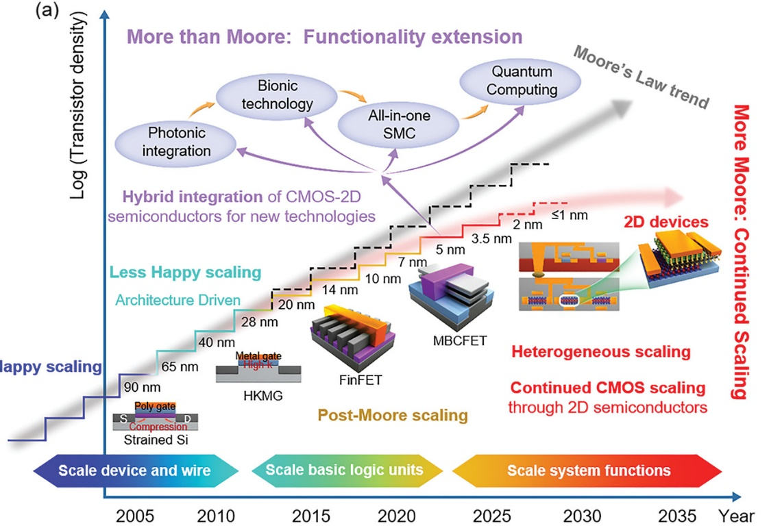
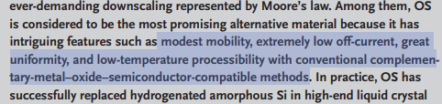
More Moore : Continued Scaling
Section 1. Evolution of Oxide semiconductor
Si 기반의 소자의 스케일링 한계 → Oxide Semiconductors 연구 진행
Oxide Semiconductor
Mobility (≥10cm²V⁻¹s⁻¹), off-current(≤ 10⁻¹² A),
Leakage current(<10⁻¹⁸ A µm⁻¹)

Slide 4
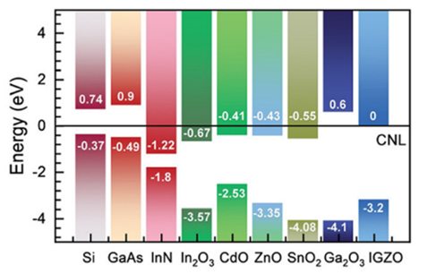
Section 1. Evolution of Oxide semiconductor
Characteristics of Oxide Semiconductors
Oxide semiconductor의 투명성과 고전압 안정성으로 인해 Si을 대체할 소재로 주목받음
Optical Transparency
Suitable for High-Voltage Operation
 | Eg
ZnO | 약 3.3eV
In₂O₃ | 약 2.9eV
Ga₂O₃ | 약 4.8eV
일반적으로 3eV 내외는 광대역갭
Avalanche Breakdown이 발생할 확률이 낮다
Lee et al., J. Mater. Chem. C, 11, 5241-5256, 2023.
가시광선 380 nm~750 nm로 (약1.65~3.1eV)
CNL : Charge Neutrality Level

Slide 5

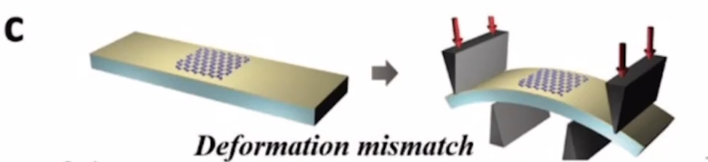
Section 2. Power–Performance–Area–Cost
Materials & Process Innovation
Si의 한계를 극복하기 위해 소재와 process의 변화를 줌
High permittivity (κ) gate dielectrics
Strain Engineering
K증가 → C_{ox} 증가
Strain에 따른 cannel 이 늘어나고 줄어들어 carrier의 이동 변화

Slide 6
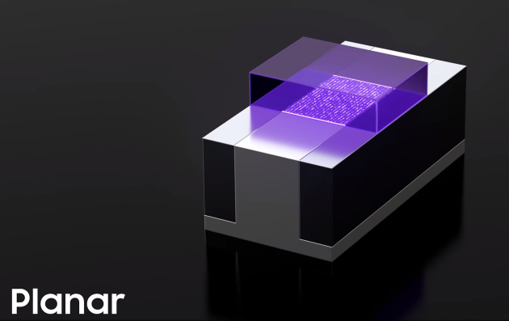
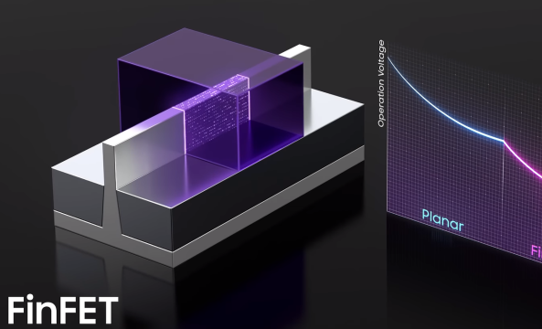
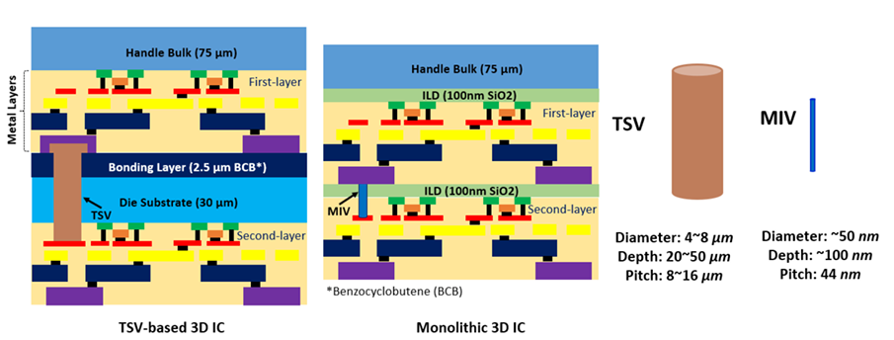
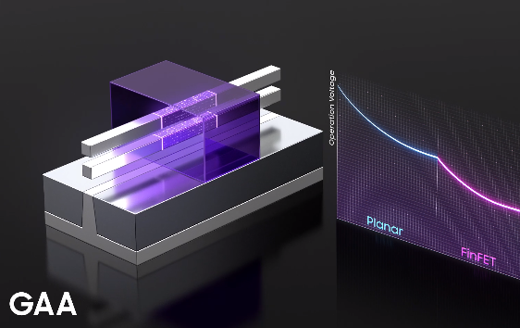
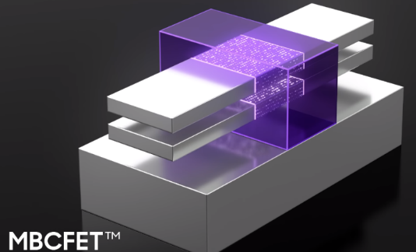
Section 2. Power–Performance–Area–Cost
Structural Innovation
Si의 한계를 극복하기 위해 구조의 변화를 줌
ACM Trans. 2018, Art. 60, 32223046.
위아래 통신 배선이 짧아지면서 소비 전력, 신호지연 감소
https://www.youtube.com/watch?v=3otqUu-7WUQ

Slide 7
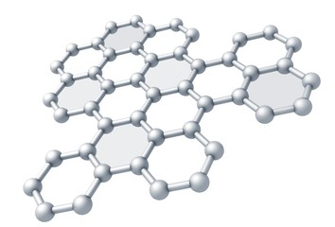

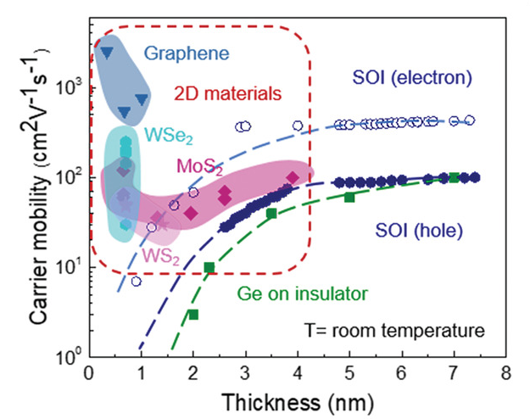
Section 2. Power–Performance–Area–Cost
Beyond Silicon: 2D Materials
얇은 두께에서 Drain의 영향을 적게 받고 결정 상태를 유지하여 소자의 성능을 향상시킴
Characteristic Length(λ)
Drain 전기장이 채널 내부로 침투하는 정도를 나타내는 정전기적 길이
Graphene
(≤ 0.4 nm)
ε ch : 채널 반도체의 유전율
ε ox : 게이트 절연막의 유전율
tch : 채널 또는 반도체 body 두께
tox : 게이트 절연막 두께
t_{ch}↓⇒λ↓or t_{ch}↓⇒μ↑
Adv. Mater. 2022, 34, 2106886.

Slide 8
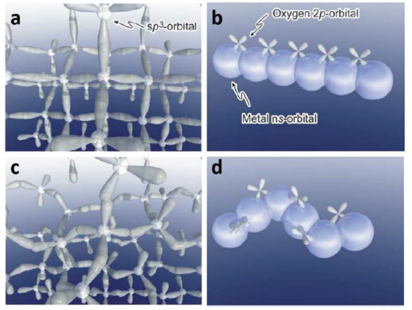
Section 3. Amorphous Oxide Semiconductor
Electron Transport in AOS
Silicon:
covalent bonding
Oxide:
Ionic bonding
Carrier percolation pathway
Mobility 약1cm²V⁻¹s⁻¹
Mobility ≥10cm²V⁻¹s⁻¹

Slide 9

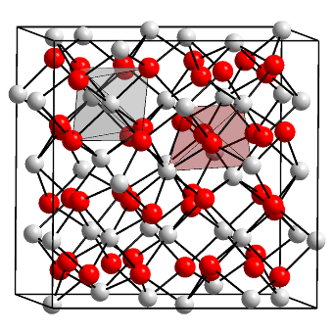
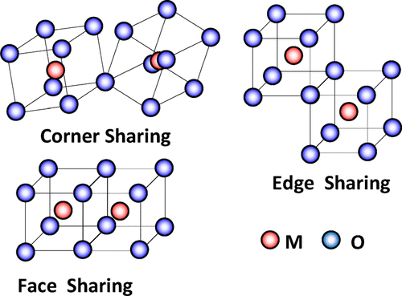
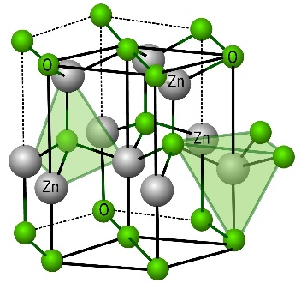
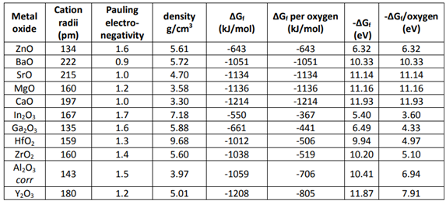
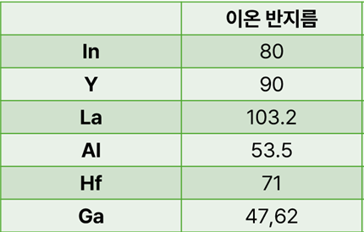
Section 3. Amorphous Oxide Semiconductor
Multi-component AOS Systems
Bixbyite 결정 구조 In₂o₃
In₂o₃ Ga₂O₃의 Gibbs free energy
Wurtzite 결정 구조 ZnO
산화물 | ΔGf/oxygen (eV)
In₂O₃ | 3.6
Ga₂O₃ | 4.33
ZnO | 6.32
In 5s 오비탈
K. Banger et al., Chem. Mater. 26, 2, 1195-1203 (2014)

Slide 10
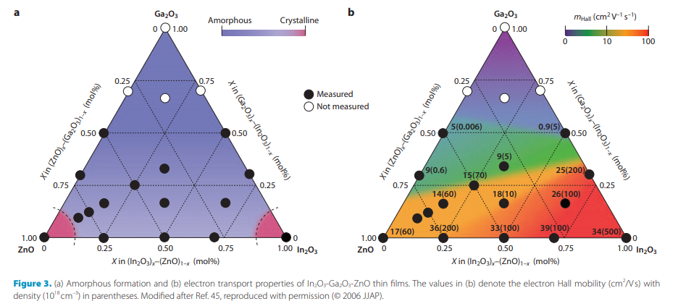
Section 3. Amorphous Oxide Semiconductor
Multi-component AOS Systems
- In³⁺ : Higher electron density & mobility
- Zn²⁺ : Amorphous structure stability
- Ga³⁺ : Lower carrier density & high resistivity

Slide 11
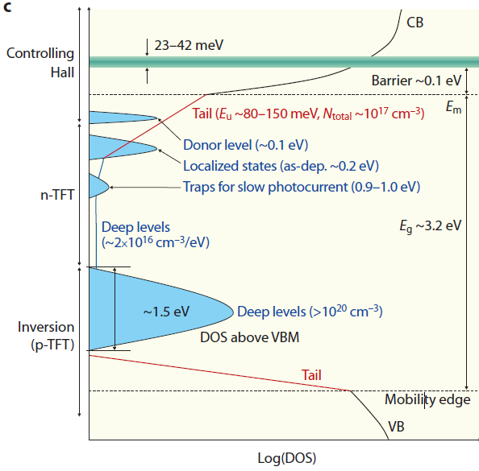
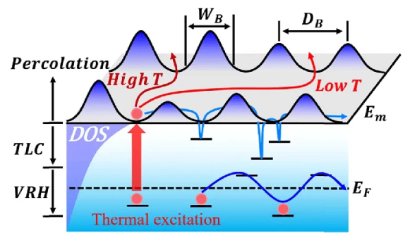
Section 4. Transport Mechanism
Carrier Transport Mechanism
Oxide Semiconductor
Band like transport
e⁻
전자가 localized trap state를 hopping하는 것이 아니라
CB의 extended states를 따라 이동하는 전도 메커니즘
E_{m}
Band like transport
shorter but higher barrier path
longer but lower barrier path
IEEE Trans. Electron Devices 68, 2049 (2021)

Slide 12
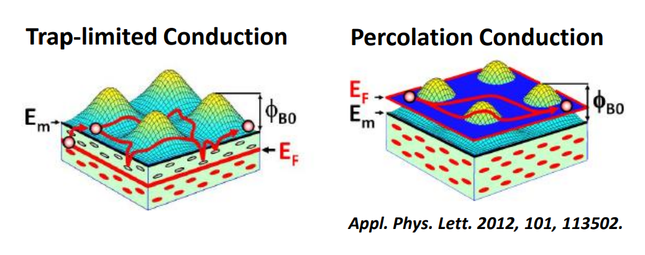
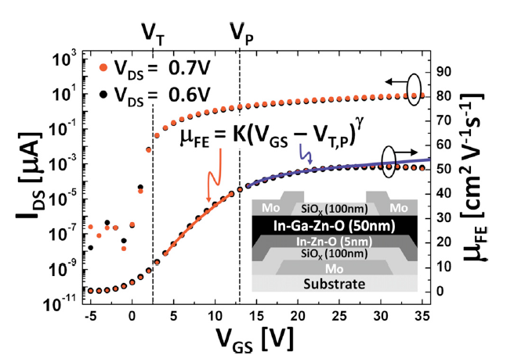

Section 4. Transport Mechanism
Gate Voltage Dependence of μ_{FE}
Tarp state density와 distribution가 mobility에 영향을 줌
E_{m} : TLC와 PC를 구분하는 기준 준위
(실제 실험 후 측정하는게 아니라 이론적 계산을 통해 얻음)
K = 3.89
γ = 0.1
TLC level
K = 7.6
γ = 0.7
PC level
μ_{FE} = Field-Effect Mobility
K = Mobility perfector(비례상수)
V_{G} = Gate Voltage
V_{T,P} = Threshold Voltage/
Percolation Threshold Voltage
γ = Power-law exponent
Appl. Phys. Lett. 98, 203508 2011

Slide 13
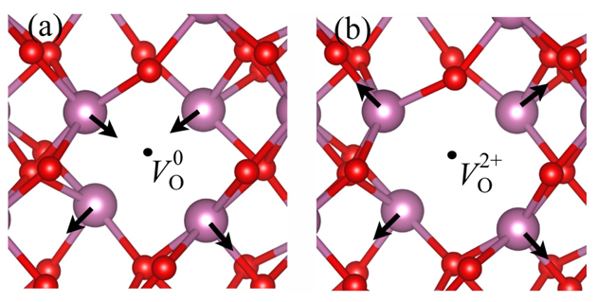
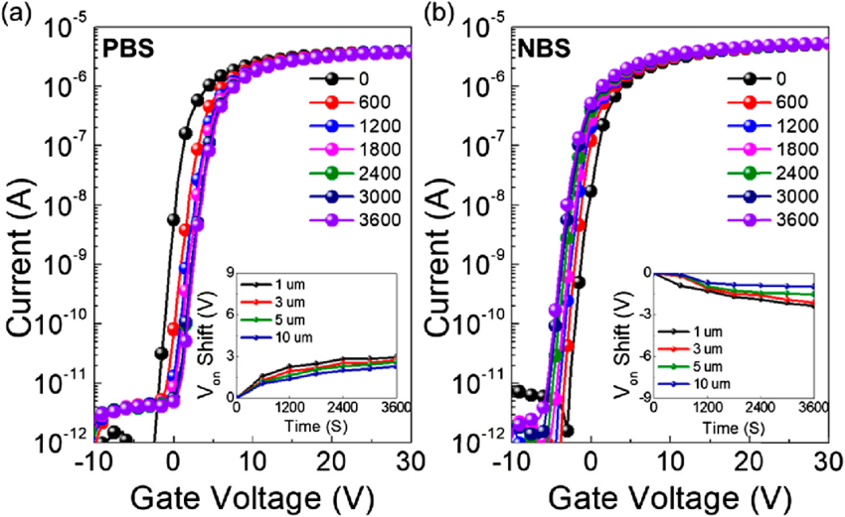
Section 5. Bias Stress Mechanisms
Oxygen Vacancy Engineering(1/2)
Deposition 시 O₂를 차단하여 V_{o}증가 → V_{ON}와 V_{TH}가 Negative shift
NBIS
Oxygen Vacancy(V_{O}) 증가
V_{O} 생성 초기 → V_{O}가 shallow donor로 작용(전자 제공) → I_{ON}증가
V_{O} 과다 생성 → I_{OFF} 증가 / V_{th}가 Negative shift

Slide 14
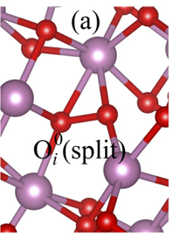
Section 5. Bias Stress Mechanisms
Oxygen Vacancy Engineering(2/2)
Deposition 시 O₂의 증가로 O_{i} → I_{D}와 V_{th}가 Positive shift
Oxygen Interstitial(O_{i}) 증가
O_{i} 전자를 받는걸 좋아함 → Deep trap 으로 작용 → carrier 농도 감소
I_{D} 감소/ V_{th}가 Positive shift

Slide 15
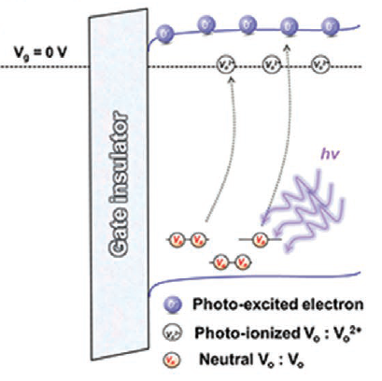
Section 5. Bias Stress Mechanisms
NBS/NBIS Mechanisms
IGZO의 CB는 In 5s orbital 로 형성 VB는 O 2p orbital로 되어있어 hole이 쉽게 localization 됨
Negative Bias Illumination Stress
IGZO(n-type) → electron↑ hole↓
e⁻
e⁻
e⁻
e⁻
AOS
e⁻
e⁻
e⁻
h⁺
h⁺
h⁺
GI
e⁻
e⁻
e⁻
e⁻
e⁻
e⁻
e⁻
e⁻
e⁻
e⁻
e⁻
e⁻
Gate
V_{GS} < 0
NBS stability > PBS stability
Adv. Mater. 2021, 33, 2006091

Slide 16
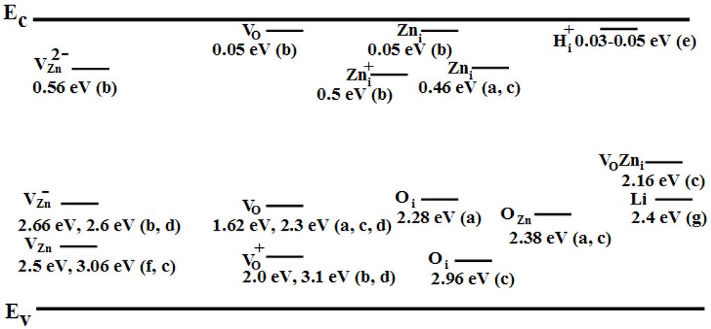
Section 5. Bias Stress Mechanisms
NBS/NBIS Mechanisms [intrinsic]
Hole의 생성과 trap으로 인해 전위차, density의 증가로 Vth가 Negative shift
Trap Mechanisms
Oxygen vacancy
Oxygen interstitial + H
Electron-hole pair
e⁻
Electron-hole pair
h⁺
h⁺
h⁺
h⁺
h⁺
h⁺
h⁺
h⁺
illumination
GI
h⁺
h⁺
h⁺
h⁺
Gate
V_{GS} < 0
Negative shift
Negative shift
Negative shift

Slide 17
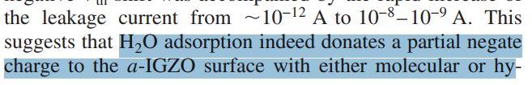

Section 5. Bias Stress Mechanisms
NBS/NBIS Mechanisms [Extrinsic]
H₂O가 Oxide surface에 접촉하면 전자를 제공함
대기 중 H₂O -> H⁺ + OH⁻
H₂O의 흡착
H⁺
OH⁻
IGZO
Passivation Layer
e⁻
e⁻
IGZO
Negative shift
GI
GI
Gate
Yang, Y.; Wang, J.; Wang, X.; et al.
RSC Advances 2018, 8, 15078–15086.
e⁻
e⁻
e⁻
e⁻
e⁻
e⁻
e⁻
e⁻
e⁻
e⁻
e⁻
e⁻
Gate
V_{GS} < 0

Slide 18
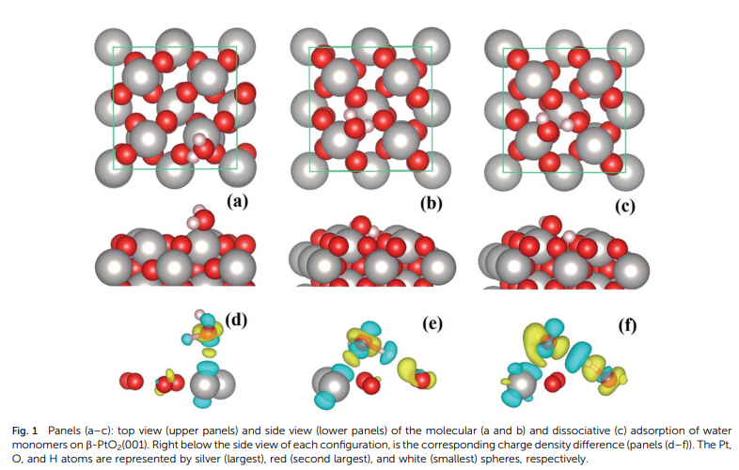
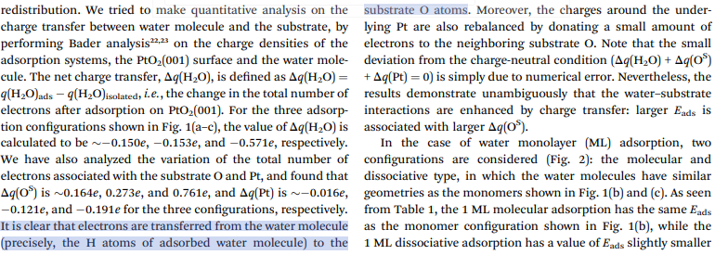

Section 5. Bias Stress Mechanisms
산화물 표면에서의 H₂O반응
H₂O의 흡착
H₂O의 탈착
H₂O⁺
IGZO
IGZO
e⁻
e⁻
Positive shift
Negative shift
e⁻
e⁻
e⁻
e⁻
e⁻
e⁻
e⁻
e⁻
e⁻
e⁻
e⁻
e⁻
e⁻
e⁻
e⁻
e⁻
e⁻
e⁻
e⁻
e⁻
e⁻
e⁻
e⁻
e⁻
GI
GI
e⁻
e⁻
e⁻
e⁻
e⁻
e⁻
e⁻
e⁻
e⁻
Gate
e⁻
e⁻
Gate
V_{GS} < 0
V_{GS} > 0
RSC Advances, 2018, 8, 15078–15086

Slide 19


Section 5. Bias Stress Mechanisms
PBS Mechanisms [Intrinsic]
electron의 생성과 trap으로 인해 전위차 감소, density의 증가로 Vth가 Positive shift
Trap Mechanisms
Oxygen vacancy
Oxygen interstitial
e⁻
e⁻
e⁻
e⁻
e⁻
e⁻
e⁻
GI
e⁻
e⁻
e⁻
e⁻
lattice relaxation
Gate
Defect level
V_{GS} > 0
Phys. Rev. Mater. 2019, 3, 074604
O_{i}⁰ → O_{i}²⁻ 가 더 안정적
materials 2010,3,2643
positive shift
positive shift
positive shift

Slide 20
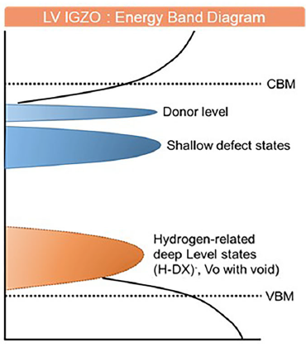
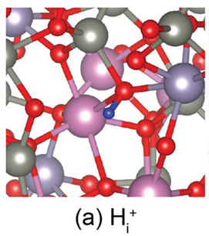
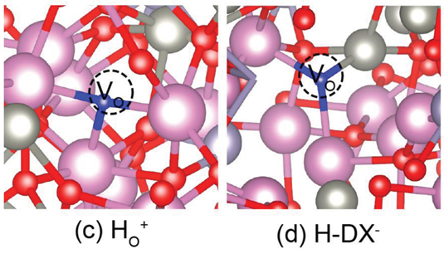

Section 5. Bias Stress Mechanisms
PBS Mechanisms [Hydrogen]
interstitial H(H_{i}⁺)
substitutional H(H_{O}⁺)
Shallow donor
V_{O} + H_{i}⁺→ H-DX⁻
Deep electron trap
Kang et al., Adv. Electron. Mater. 2014, 1400006

Slide 21
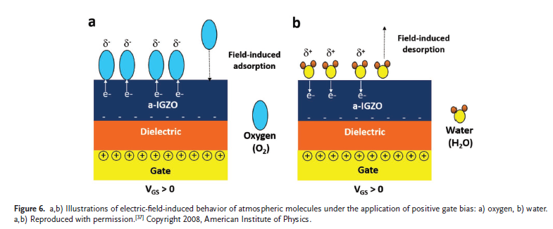
Section 5. Bias Stress Mechanisms
PBS Mechanisms [Extrinsic]
대기 중 Oxygen 흡착
H₂O의 탈착
acceptor-like traps
acceptor-like traps

Slide 22
Section 5. Bias Stress Mechanisms
Trap States in Oxide Semiconductors
A₀+ e⁻ → A⁻
D₀ → D⁺ + e⁻
Ec
Donor-like
Acceptor-like
Oxygen interstitial (O_{i})
Deep oxygen-related defects
Interface traps
Oxygen vacancy (V_{O})
Interstitial hydrogen (H_{i})
Substitutional hydrogen (H_{O})
0 → −
0 → +
Ev
Conduction Band의 자유전자 포획
→ Carrier 감소
→ Conductivity 감소
→ V_{TH} positive shift
전자를 Conduction Band로 방출
→ Carrier 증가
→ Conductivity 증가
→ V_{TH} negative shift
Advanced Electrical Characterization of Charge Trapping in MOS Transistors

Slide 23
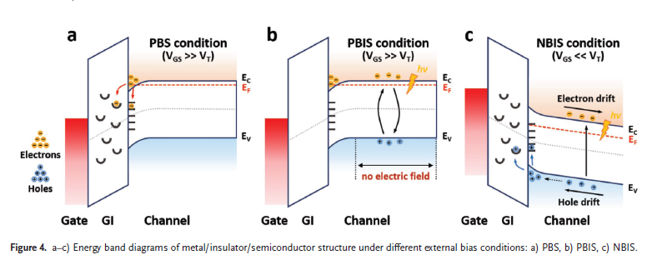
Section 5. Bias Stress Mechanisms
Reliability Summary
PBS: Positive Bias Stress
NBIS: Negative Bias Illumination Stress
NBIS

Slide 24
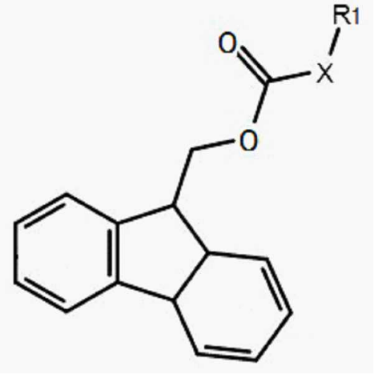
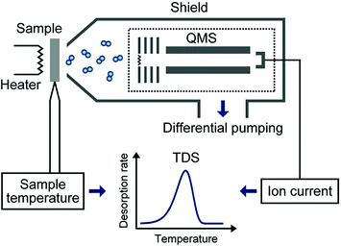
Section 6. Mobility–Reliability Trade-off
Photolithography에서의 V_{th} shift
Shiah et al.수행한 실험
Photolithography → CO-related impurities 생성 확인(TDS) → 350°C 이상 postdeposition annealing → Negative Bias Stress 완화
Thermal Desorption Spectroscopy
Photoresist 화학식
+ AOS 표면의 산소

Slide 25
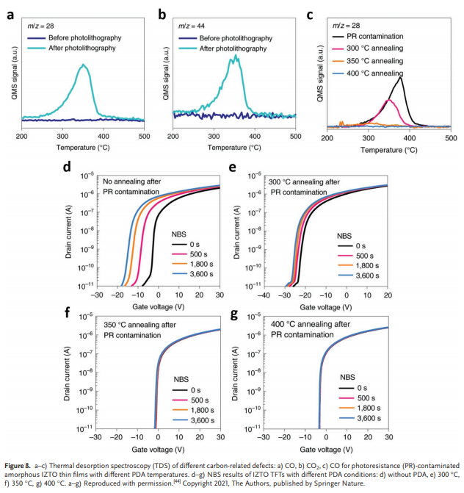
Section 6. Mobility–Reliability Trade-off
Process-Induced V_{TH} Shift : CO-Related Impurities
PR로 인해 생성된 CO유기물이 표면과 반응하여
M-OC/M-Cox가 VB부근 trap state를 증가시켜 NBS 발생
m/z=28(주로 CO신호)
m/z=44(주로 CO₂신호)
CO
CO
M-CO M-Cox
IGZO
h⁺
h⁺
h⁺
GI
e⁻
e⁻
e⁻
e⁻
e⁻
e⁻
Gate
e⁻
e⁻
e⁻
e⁻
e⁻
e⁻
V_{GS} < 0
TDS 결과 :
350°C 이상에서 CO 관련 종 탈착
Y.-S. Shiah, K. Sim, Y. Shi, K. Abe, S. Ueda, M. Sasase, J. Kim,
H. Hosono, Nat. Electron. 2021, 4, 800.

Slide 26
Section 6. Mobility–Reliability Trade-off
Postdeposition annealing
전기적 결과 : 350°C 이상에서 NBS shift 급감
Y.-S. Shiah, K. Sim, Y. Shi, K. Abe, S. Ueda, M. Sasase, J. Kim,
H. Hosono, Nat. Electron. 2021, 4, 800.

Slide 27
Thank you for your attention.

